Slide 1

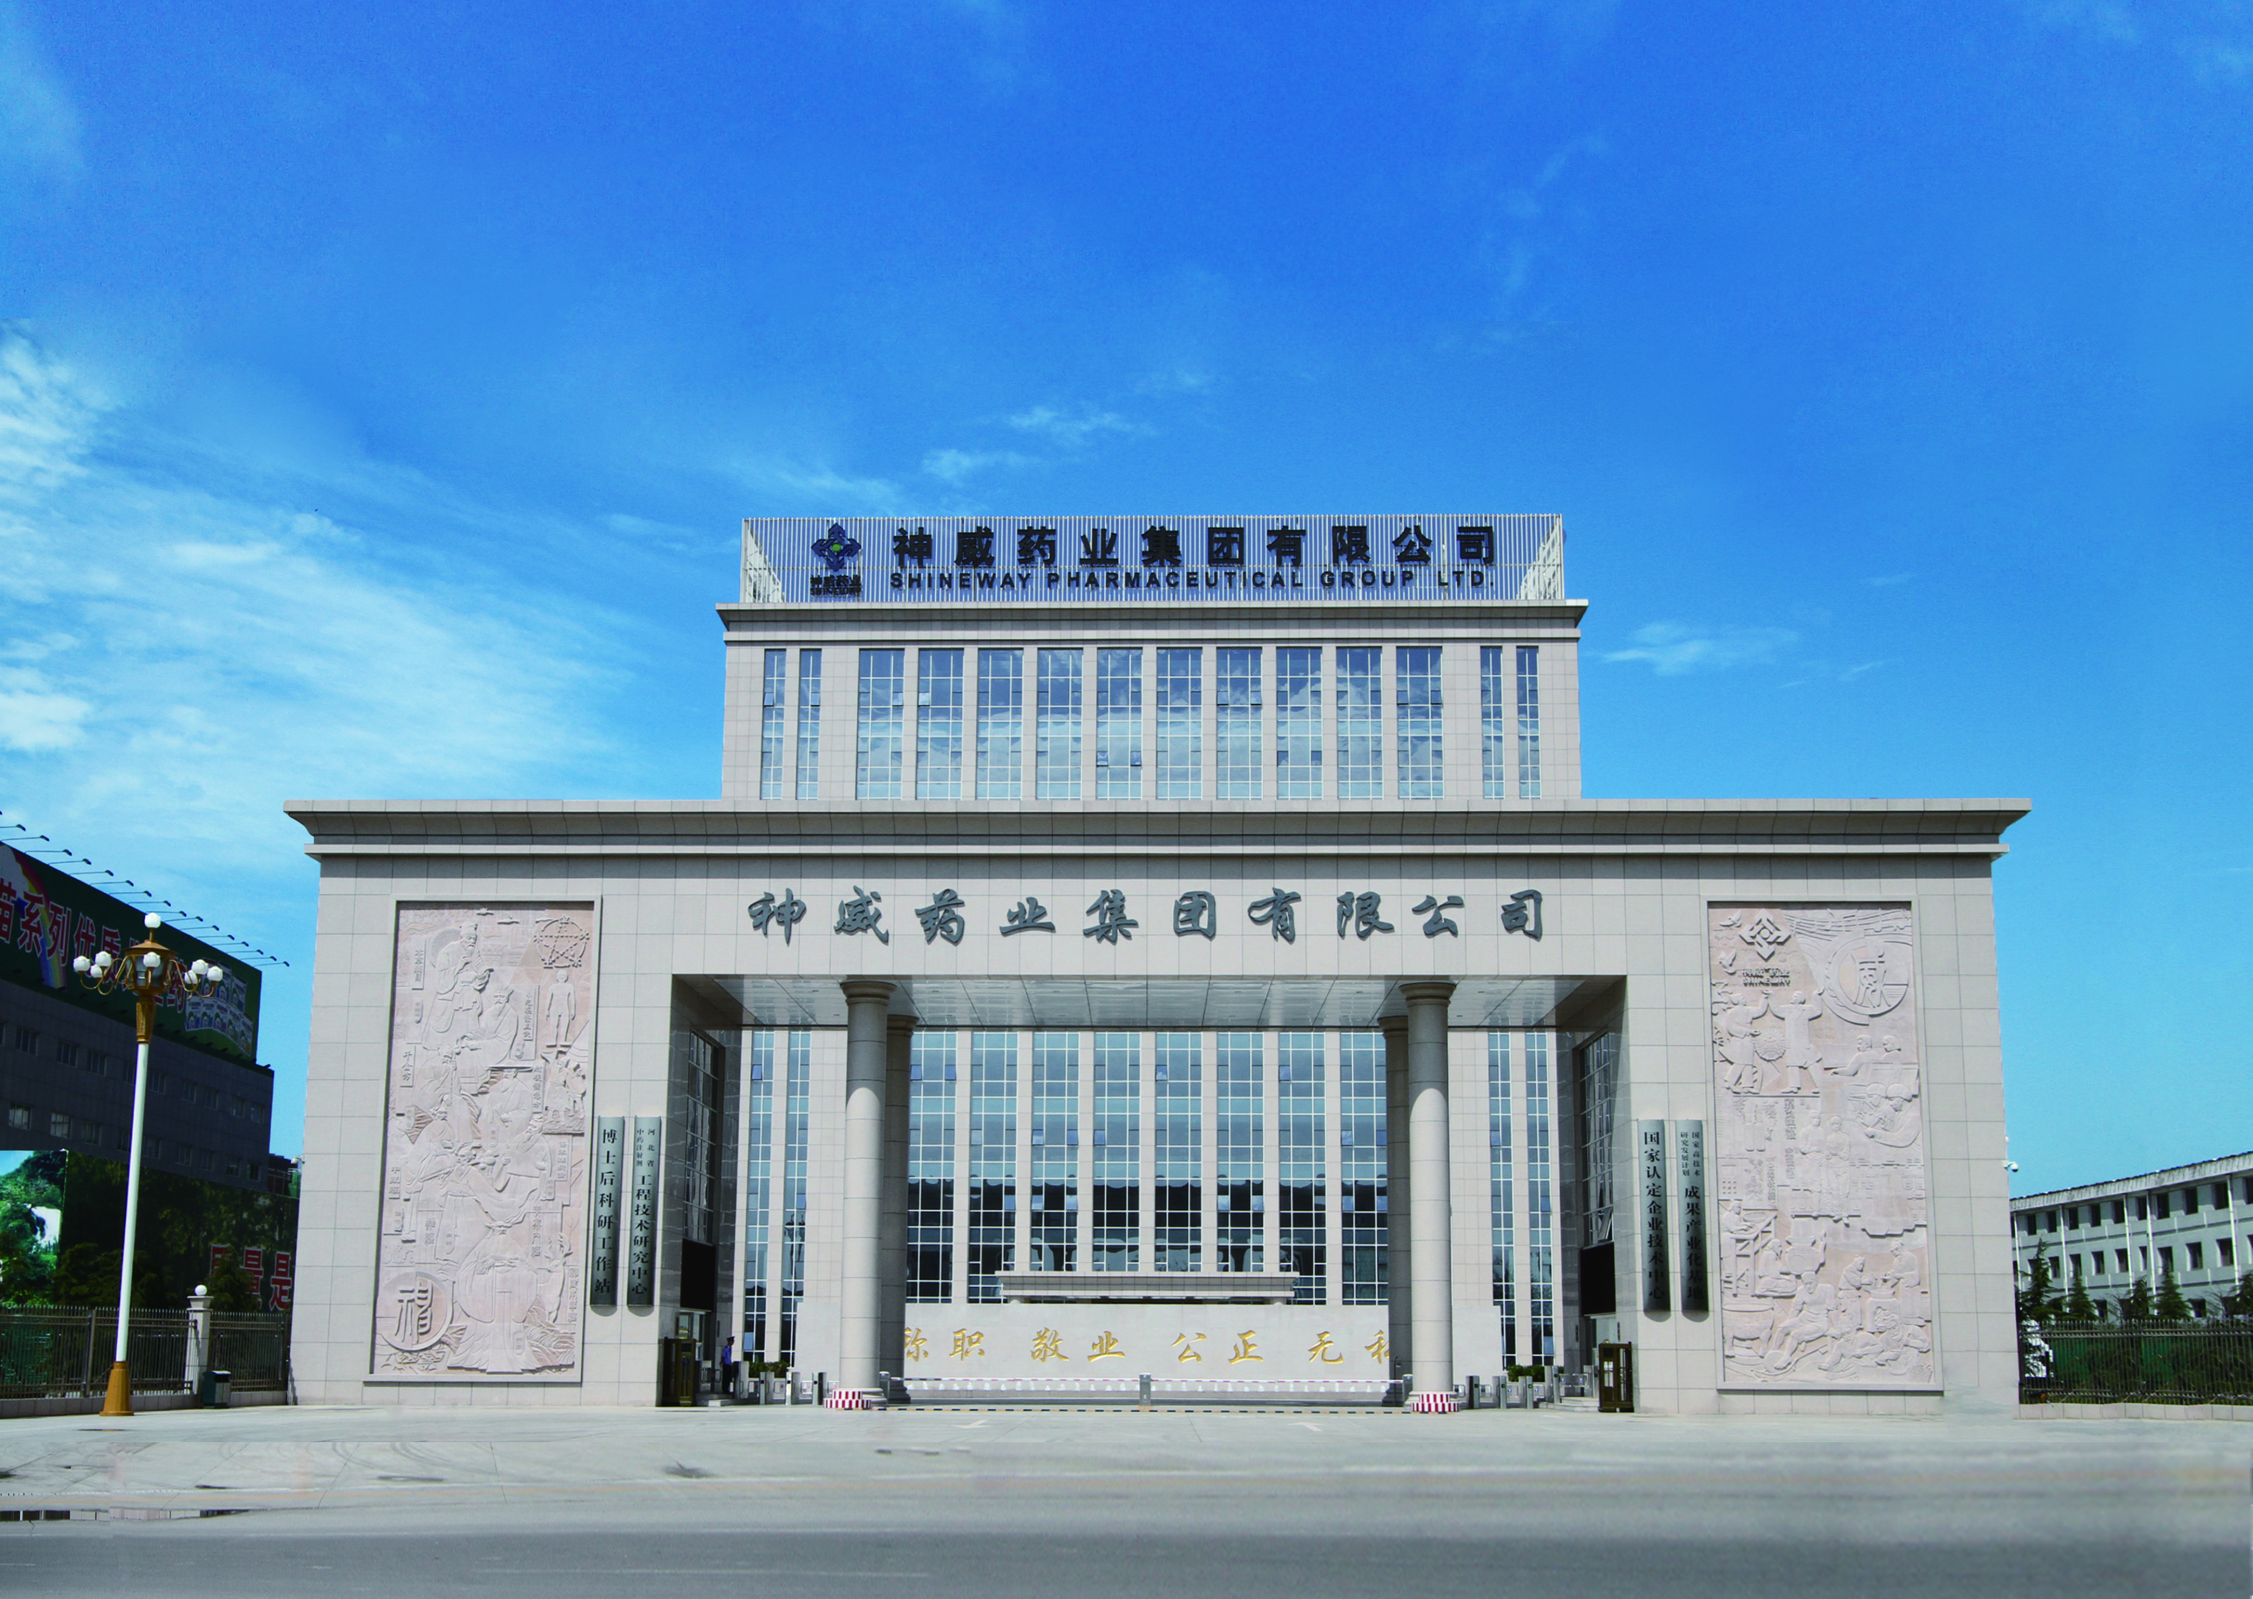
降脂通络软胶囊
药品生产企业：神威药业集团有限公司

Slide 2

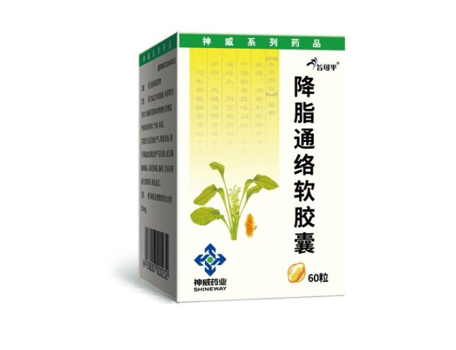
目 录
CONTENTS
01 药品基本信息
04 经济性
02 安全性
05 创新性
03 有效性
06 公平性

Slide 3
01
药品通用名称：降脂通络软胶囊
注册规格：每粒含姜黄素类化合物50mg
中国大陆首次上市时间：2004年获得CFDA批准上市（国药准字Z20040032），国家中药保护品种（ChiCTR1800014435），具有3项发明专利（ZL201930372720.4，ZL201510956936.6，ZL200610102338.3）。
目前大陆地区同通用名药品的上市情况：神威药业集团有限公司自主研发的中药二类新药。
是否为OTC药品：否
参照药品建议：蒲参胶囊
药品基本信息
Basic Information
【适应症】活血行气，降脂祛浊。用于高脂血症属血瘀气滞证者，症见胸胁胀痛、心前区刺痛、胸闷、舌尖边有瘀点或瘀斑、脉弦或涩。
【用法用量】口服。一次2粒，一日3次，饭后服用；或遵医嘱。

Slide 4
01
产品优势、主要临床研究、获得奖项、疾病基本情况等。
产品优势：
1. 降脂通络软胶囊独家原研：二类新药，中药保护品种；
2. 唯一具有保肝作用的调脂药；
3. 5项大规模双盲、多中心临床研究表明，降脂通络软胶囊治疗高脂血症疗效确切，安全性好；
4. 单方植物药，成分明确，不良反应少，适宜长期服用；
5. 与他汀类药物联合使用效果协同与互补、有效减少脑血管发生的残留风险、降低不良反应的发生。
主要临床研究:
1. 治疗高脂血症（气滞血瘀证）Ⅰ期临床耐受性试验
2. 治疗高脂血症（气滞血瘀证）随机、双盲双模拟、阳性药对照、多中心Ⅱ期临床试验
3. 治疗高脂血症（气滞血瘀证）随机、阳性药对照、多中心Ⅲ期临床试验
4. 治疗高脂血症多中心临床试验，Ⅳ期临床研究
5. 随机、双盲、多中心、平行对照研究评价降脂通络软胶囊联合阿托伐他汀钙片（立普妥®）治疗混合型高脂血症的有效性和安全性
6. 降脂通络软胶囊治疗原发性高脂血症（气滞血瘀证）有效性及安全性的随机、双盲双模拟，阳性药平行对照，多中心临床试验
药品基本信息
Basic Information

Slide 5
01
产品优势、主要临床研究、获得奖项、疾病基本情况等。
获得奖项：
2007年获得“河北省医药行业科学技术一等奖”，2008年获得第四届安全用药调查评选百姓放心药，2014年获得河北省科学技术进步二等奖，2020年获得中华中医药学会科学技术进步三等奖等多项奖项
疾病基本情况：
降脂通络软胶囊治疗原发性高脂血症(气滞血瘀证)，根据北京疾病预防控制中心，中国医学科学院阜外心血管病医院研究显示，高脂血症患病率28.62%，原发性高脂血症是临床所较常见的一种代谢类疾病，多发于老年患者。此疾病若未及时治疗，很可能引发冠心病、动脉粥样硬化等心脑血管疾病，威胁患者的生命健康。
药品基本信息
Basic Information

Slide 6
02
不良反应情况：
临床研究结果表明：脂通络软胶囊说明书中不良反应描述为“偶有腹胀、腹泻”。由阜外心血管医院牵头开展的降脂通络软胶囊Ⅳ期临床研究（2098例病例研究）结果，发生不良反应3例，表现为服药后胃胀、腹泻、恶心，发生率属偶见范畴；国家不良反应中心监测不良反应属偶见及十分罕见范畴。
与参照药品（蒲参胶囊）安全性比较：
1.成分单一，不含蒽醌类成分,而参照品成分有何首乌等；
2.降脂通络软胶囊不良反应偶有腹胀、腹泻，临床研究及国家不良反应中心监测不良反应属偶见及十分罕见范畴。
但参照品有少数病人服药后胃脘部不适，恶心，腹胀，腹泻，纳呆，口干等，在临床试验中，有1例患者BUN治疗前为7.01mmol/L,治疗后增加为9.28mmol/L；
3.降脂通络软胶囊研究证明对肾脏、肝脏有保护作用，但参照品注明肝肾功能不全者应减少用量。
4. 阳性对照药选择蒲参胶囊，主要疗效指标选用12周低密度脂蛋白（LDL-C）实测值变化，结果降脂通络软胶囊组与蒲参胶囊组12周的LDL-C实测值变化降脂通络软胶囊组疗效优于蒲参胶囊(P＜0.05)；次要疗效指标12周的TG实测值变化降脂通络颗粒的疗效优于蒲参胶囊(P＜0.05)。12周的中医单项症状胸胁胀满疗效优于对照组(P＜0.05)。其他TC，HDL-C实测值变化、中医单项症状、心血管事件发生率（如脑卒中等）等与蒲参胶囊组无统计学差异(P＞0.05)。
安全性
Security

Slide 7
与参照药品疗效方面的优势和不足：
03
●降脂通络软胶囊治疗原发性高脂血症(气滞血瘀证)有效性及安全性的随机、双盲双模拟，阳性药平行对照，多中心临床试验1，阳性对照药选择蒲参胶囊，主要疗效指标选用12周低密度脂蛋白（LDL-C）实测值变化，结果降脂通络软胶囊组与蒲参胶囊组12周的LDL-C实测值变化降脂通络软胶囊组疗效优于蒲参胶囊(P＜0.05)；次要疗效指标12周的TG实测值变化降脂通络颗粒的疗效优于蒲参胶囊(P＜0.05)。12周的中医单项症状胸胁胀满疗效优于对照组(P＜0.05)。其他TC，HDL-C实测值变化、中医单项症状、心血管事件发生率（如脑卒中等）等与蒲参胶囊组无统计学差异(P＞0.05)。
●降脂通络软胶囊Ⅱ期、Ⅲ期临床试验结果证明，使用降脂通络软胶囊6周，治疗气滞血瘀的各类高脂血症疗效确切，能明显降低TC、TG、LDL-C、VLDL-C，提高HDL-C，降低TG、升高HDL-C降脂通络软胶囊组优于脂必妥组(P<0.05)，并能明显改善中医症候。本品联合阿托伐他汀钙片治疗混合型高脂血症的临床研究证明，本品除能很好地控制血脂各项指标外，对于TG有更明显的下降幅度和趋势，且随着时间的增加两组TG降幅差距逐渐增大。
有效性
Validity

Slide 8
03
降脂通络软胶囊 | 蒲参胶囊 | 降脂通络软胶囊优势
12周（随机、双盲双模拟） 低密度脂蛋白实测值变化为-0.70±0.99； 甘油三酯实测值变化分别为-1.04±1.69； 12周的中医证候评分分别为2.54±1.61 胸胁胀满有效率72.27% | 12周低密度脂蛋白实测值变化为-0.43±0.96； 甘油三酯实测值变化为-0.52±1.90； 12周的中医证候评分为2.95±1.60 胸胁胀满有效率59.26% | 降脂通络软胶囊降低低密度脂蛋白、甘油三酯优于蒲参胶囊，并对中医症候的改善和胸胁胀满的改善优于蒲参胶囊，效果更好。
有效性
Validity

Slide 9
05
创新点：国家中药保护品种、3项发明专利、唯一具有保肝作用的调脂药、被纳入了 国家重大科技专项“创新药物和中药现代化”课题、国家高技术产业化示范工程 等。
降脂通络软胶囊于2004年获得CFDA批准上市（国药准字Z20040032），国家中药保护品种（ChiCTR1800014435），具有3项发明专利（ZL201930372720.4，ZL201510956936.6，ZL200610102338.3）。
2007年获得“河北省医药行业科学技术一等奖”，2008年获得第四届安全用药调查评选百姓放心药，2014年获得河北省科学技术进步二等奖，2020年获得中华中医药学会科学技术进步三等奖等多项奖项。
创新性
Innovativeness

Slide 10
05
创新点：国家中药保护品种、3项发明专利、唯一具有保肝作用的调脂药、被纳入了 国家重大科技专项“创新药物和中药现代化”课题、国家高技术产业化示范工程 等。
降脂通络软胶囊是唯一具有保肝作用的调脂药，作为单方植物药，主要成分为姜黄提取物，成分明确，该药物上市前完成规范的药学、一般药理学、药效学、毒理学、药代动力学等基础研究，并完成Ⅰ、Ⅱ、Ⅲ临床研究，上市后连续开展了IV期及多项临床研究。四项多中心RCT临床研究结果均证明降脂通络软胶囊治疗高脂血症疗效确切，安全性好。上市后RCT研究证明与他汀类药物联合使用效果协同与互补、有效减少脑血管发生的残留风险、降低不良反应的发生。
创新性
Innovativeness

Slide 11
06
申请限定支付范围修改为说明书功能主治用药：
国家医保限制（2021版）：限高脂血症属血瘀气滞证者。
限制申请修改为：活血行气，降脂祛浊。用于高脂血症属血瘀气滞证者，症见胸胁胀痛、心前区刺痛、胸闷、舌尖边有瘀点或瘀斑、脉弦或涩。
按照说明书功能主治用药属于缩小支付范围。原支付范围临床用药很难辨证施治，支付范围大但不具体，限制修改后按照说明书针对病症用药，更加精准，也更能体现药品的临床使用价值，方便医疗机构对症规范用药，将不会增加销量。
公平性
Fairness

